Slide 1


Slide 2
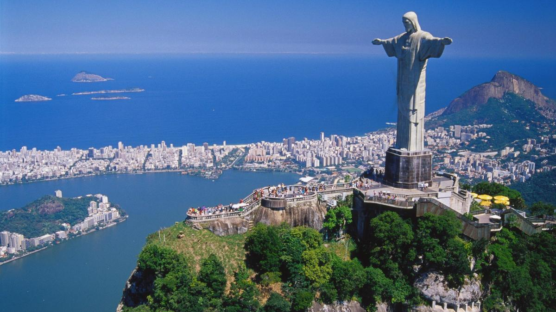
Capacitação – 18 a 24/02/2021 Painel de Gestão OSINFO

Slide 3
OSINFO
Módulo I – Conceitos principais
Introdução
O ambiente de treinamento
O ambiente de produção
Integração com o sistema SIGMA
Versões do sistema
Divisão do Sistema
Documentos e Dados
Acesso a VPN e FTP

Slide 4
OSINFO
Módulo I – Conceitos principais
Canais de Atendimento e Serviços
Criação de contas de usuário e troca de senha
Esclarecimento de Dúvidas
Solicitações de Treinamento
Solicitações de Prorrogação de Prazo
Relatar um problema técnico
Desbloqueio
Cadastros de Contratos / Convênios, Termos de Colaboração, Termos Aditivos, Unidades, Contas Correntes e Indicadores
A interface do sistema
Apresentação da interface
Visita Guiada

Slide 5
OSINFO
Módulo I – Conceitos principais
Introdução
Um pouco da história do sistema
Versões do sistema - Osinfo 1 e Osinfo 2
O ambiente de treinamento
O ambiente de produção
Organização do Sistema
Documentos e Dados
Integração com o sistema SIGMA
Acesso a VPN e FTP

Slide 6
OSINFO
Módulo I – Conceitos principais
Canais de Atendimento e Serviços
Criação de contas de usuário e troca de senha
Esclarecimento de Dúvidas
Solicitações de Treinamento
Solicitações de Prorrogação de Prazo
Relatar um problema técnico
Desbloqueio
Cadastros de Contratos / Convênios, Termos de Colaboração, Termos Aditivos, Unidades, Contas Correntes e Indicadores

Slide 7
OSINFO
O que é a Prestação de Contas
Acesso ao Painel de Gestão OSINFO

Slide 8
OSINFO
A interface do sistema
Apresentação da interface
Visita Guiada

Slide 9
OSINFO
Links Importantes
Ambiente de produção:
Osinfo 2: https://osinfo.prefeitura.rio/
Osinfo 1: https://osinfo1.prefeitura.rio/
Ambiente de desenvolvimento:
Osinfo2: https://osinfodevexterno.rio.gov.br
Osinfo1: https://osinfodevexterno.rio.gov.br
Manual, plano de contas e exemplos de arquivo:
https://github.com/cosme24horas/PCRJ
Site Maps CVL
http://www.rio.rj.gov.br/web/cvl/maps

Slide 10
Obrigado!
Contatos:
Camilo Bezerra (Coordenador da CMP)
camilobezerra@hotmail.com
Cosme Silveira
gerenciamonitoramentopainel@gmail.com
Telefone: 21-2273-4041

